Slide 1

PHÒNG GIÁO DỤC VÀ ĐÀO TẠO TP. THỦ ĐỨC
TRƯỜNG THCS NGUYỄN VĂN TRỖI
CHÀO MỪNG QUÝ THẦY, CÔ ĐẾN DỰ GIỜ THĂM LỚP
MÔN KHOA HỌC TỰ NHIÊN 6
BÀI 30: THỰC HÀNH PHÂN LOẠI THỰC VẬT
Tài liệu được chia sẻ bởi Website VnTeach.Com
https://www.vnteach.com
LỚP 6:
GV:

Slide 2

CHỦ ĐỀ 8: ĐA DẠNG THẾ GIỚI SỐNG
ĐA DẠNG THỰC VẬT
BÀI 30:
THỰC HÀNH PHÂN LOẠI THỰC VẬT
I. THỰC HÀNH PHÂN LOẠI CÁC NHÓM THỰC VẬT.
II. BÁO CÁO KẾT QUẢ THỰC HÀNH.

Slide 3
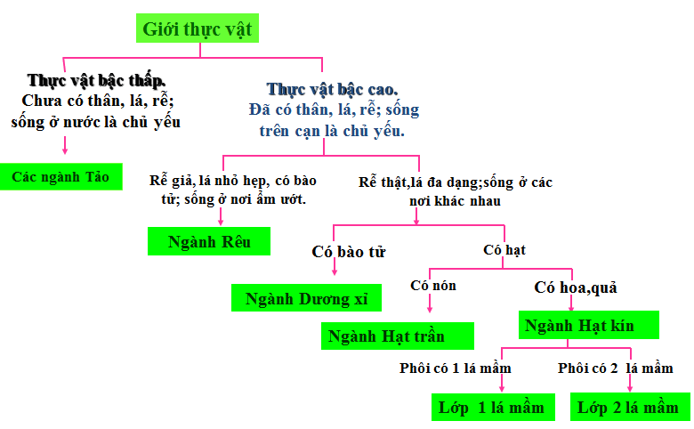
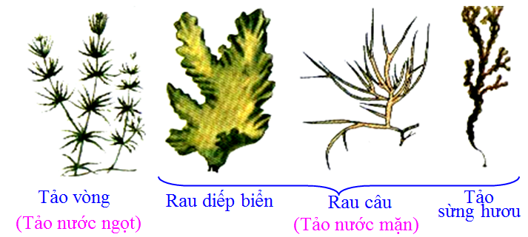
BÀI 30: THỰC HÀNH PHÂN LOẠI THỰC VẬT
I. THỰC HÀNH PHÂN LOẠI CÁC NHÓM THỰC VẬT.

Slide 4
PHIẾU HỌC TẬP
Nhóm thực vật | Đặc điểm | Môi trường sống
Rêu
Dương xỉ
Hạt trần
Hạt kín

Slide 5
Nhóm thực vật | Đặc điểm | Môi trường sống
Nhóm rêu | Có thân, lá và rễ giả Không có mạch dẫn Sinh sản bằng bào tử | Nơi ẩm ướt: tường, thân cây mục, nền đá ẩm, ven suối…
Nhóm dương xỉ | Có rễ, thân, lá đầy đủ Có hệ mạch dẫn, không có hạt Sinh sản bằng bào tử (các túi bào tử nằm sau mặt lá). | Môi trường cạn, dưới các tán cây lớn
Nhóm hạt trần | Có rễ, thân, lá đầy đủ Có hệ mạch dẫn Chưa có hoa; hạt có cấu trúc tương tự hình nón, không được bao bọc trong quả bằng bào tử Cơ quan sinh sản : nón đực, nón cái | Môi trường thích nghi: vùng lạnh
Nhóm hạt kín | Có rễ, thân, lá đầy đủ, đa dạng Có hệ mạch dẫn Hoa là cơ quan sinh sản; hạt được bảo vệ trong quả | Số lượng loài lớn; phân bố đa dạng ở các môi trường sồng khác nhau.

Slide 6
Quan sát các hình sau và xác định đặc điểm đặc trưng của mẫu vật: rễ, thân, lá, hoa quả.

Slide 7
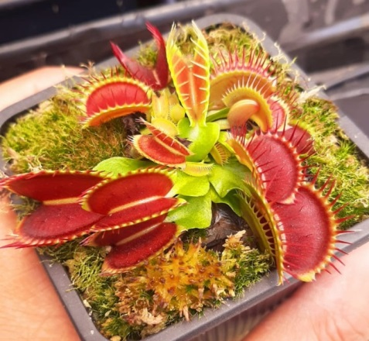
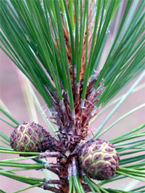
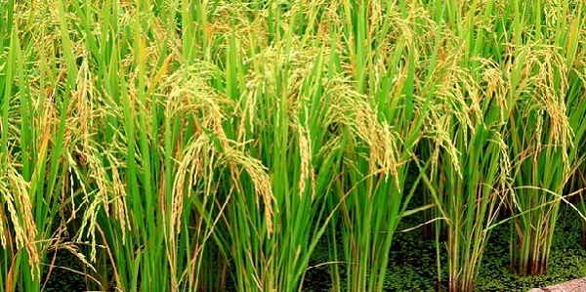
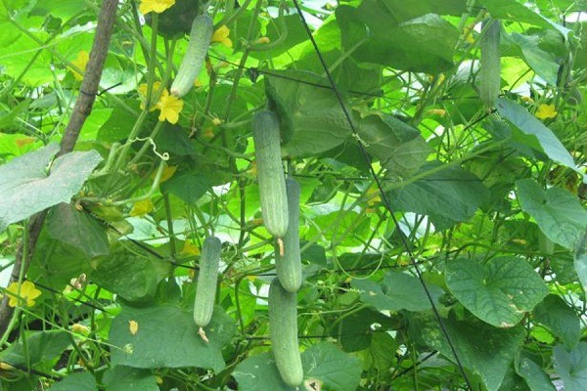
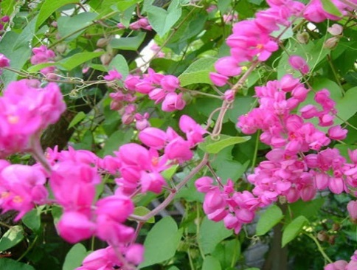
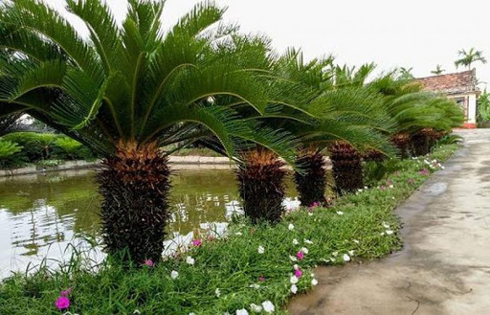
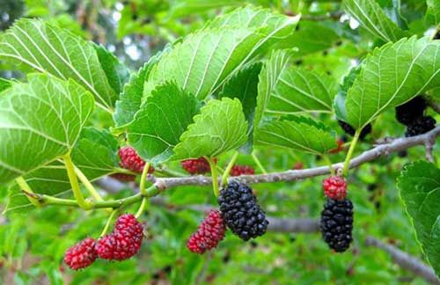
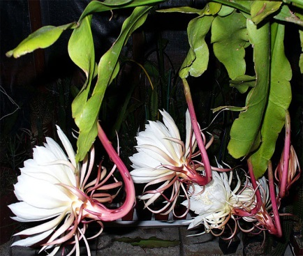
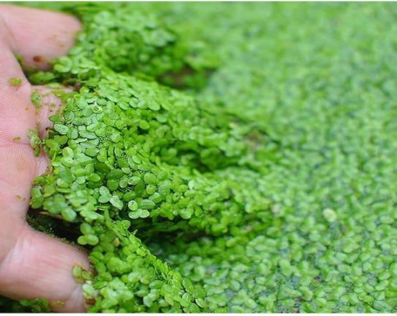
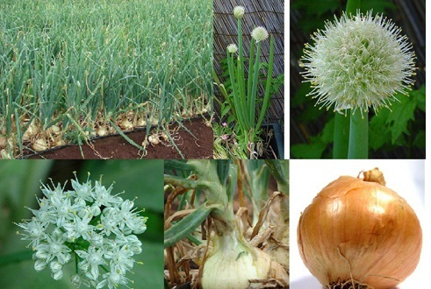
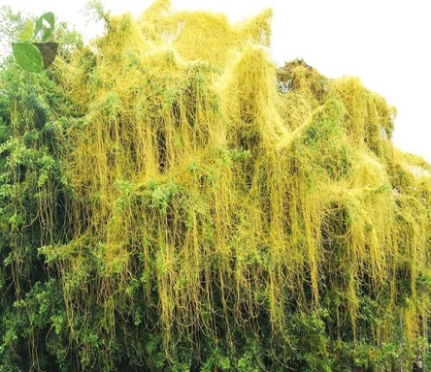
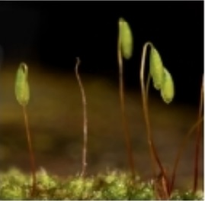
Cây bắt ruồi
Cây thông 3 lá
Cây lúa nước
Cây dưa leo
Cây hoa tigôn
Cây vạn tuế
Cây dâu tằm
Cây quỳnh trắng
Cây bèo tấm
Cây hành tây
Dây tơ hồng
Cây rêu tường

Slide 8
 | Rễ | Thân | Lá | Hoa | Quả
Cây bắt ruồi
Cây thông 3 lá
Cây lúa nước
Cây dưa leo
Cây hoa tigôn
Cây vạn tuế
Cây dâu tằm
Cây quỳnh trắng
Cây bèo tấm
Cây hành tây
Dây tơ hồng
Cây rêu tường

Slide 9
 | Rễ | Thân | Lá | Hoa | Quả
Cây bắt ruồi | √ | √ | √ | √ | √
Cây thông 3 lá | √ | √ | √
Cây lúa nước | √ | √ | √ | √ | √
Cây dưa leo | √ | √ | √ | √ | √
Cây hoa tigôn | √ | √ | √ | √ | √
Cây vạn tuế | √ | √ | √
Cây dâu tằm | √ | √ | √ | √ | √
Cây quỳnh trắng | √ | √ | √ | √ | √
Cây bèo tấm | √ | √ | √ | √ | √
Cây hành tây | √ | √ | √ | √ | √
Dây tơ hồng | √ | √ | √ | √ | √
Cây rêu tường | ( Rễ giả ) | √ | √

Slide 10
Thông tin thêm
Hoa của cây tơ hồng có thể có màu từ trắng tới hồng hay vàng hoặc kem. Một số loài ra hoa vào đầu mùa hè, các loài khác thì muộn hơn - phụ thuộc vào từng loài. Hạt của nó rất nhỏ và được sinh ra với một lượng lớn. Chúng có lớp vỏ cứng và có thể sống sót trong đất từ 5-10 năm hoặc hơn thế.
Hạt của cây tơ hồng nảy chồi ở hay gần bề mặt của lớp đất. Mặc dù sự nảy mầm của nó có thể diễn ra mà không cần cây chủ, nhưng nó cần phải nhanh chóng vươn tới những cây xanh ở cạnh đó thật nhanh; thân cây non bò về phía ánh sáng màu lục được truyền tới nó xuyên qua các lá cây khác ở gần đó. Nếu trong phạm vi từ 5-10 ngày kể từ khi nảy mầm mà nó không vươn tới được cây xanh nào khác thì cây tơ hồng sẽ chết. Trước khi tới được cây chủ thì tơ hồng, giống như các loài cây khác, dựa vào các lá mầm để có chất dinh dưỡng.

Slide 11
- Dựa vào các dữ kiện ở trên, em hãy phân loại mẫu vật theo nhóm.
- Sau đó xây dựng sơ đồ khóa lưỡng phân.

Slide 12
 | Nhóm rêu | Nhóm dương xỉ | Nhóm hạt trần | Nhóm hạt kín
Cây bắt ruồi
Cây thông 3 lá
Cây lúa nước
Cây dưa leo
Cây hoa tigôn
Cây vạn tuế
Cây dâu tằm
Cây quỳnh trắng
Cây bèo tấm
Cây hành tây
Dây tơ hồng
Cây rêu tường

Slide 13
 | Nhóm rêu | Nhóm dương xỉ | Nhóm hạt trần | Nhóm hạt kín
Cây bắt ruồi |  |  |  | √
Cây thông 3 lá |  |  | √
Cây lúa nước |  |  |  | √
Cây dưa leo |  |  |  | √
Cây hoa tigôn |  |  |  | √
Cây vạn tuế |  |  | √
Cây dâu tằm |  |  |  | √
Cây quỳnh trắng |  |  |  | √
Cây bèo tấm |  |  |  | √
Cây hành tây |  |  |  | √
Dây tơ hồng |  |  |  | √
Cây rêu tường | √

Slide 14
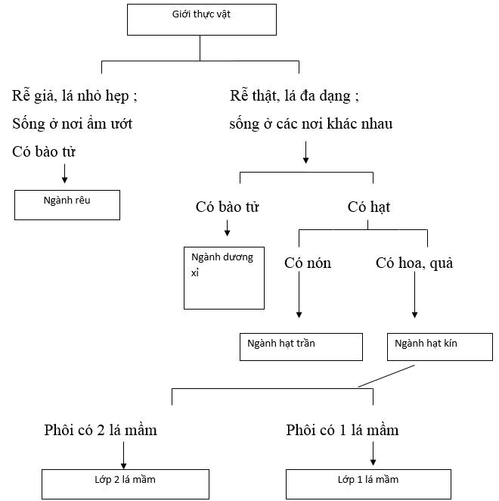
- Em hãy xây dựng sơ đồ khóa lưỡng phân như ví dụ sau:::

Slide 15


BÀI 30: THỰC HÀNH PHÂN LOẠI THỰC VẬT
II. BÁO CÁO KẾT QUẢ THỰC HÀNH.
TRƯỜNG THCS:……..
LỚP:…………………
BÀI THỰC HÀNH
PHÂN LOẠI THỰC VẬT
NHÓM:…..
1…………….
2……………..
Bộ sưu tập tranh về các nhóm thực vật.
Tên hình:……. ( ghi thêm tên các nhóm thực vật mà em đã được quan sát tương ứng với hình)
Tờ bìa
Nội dung

Slide 16
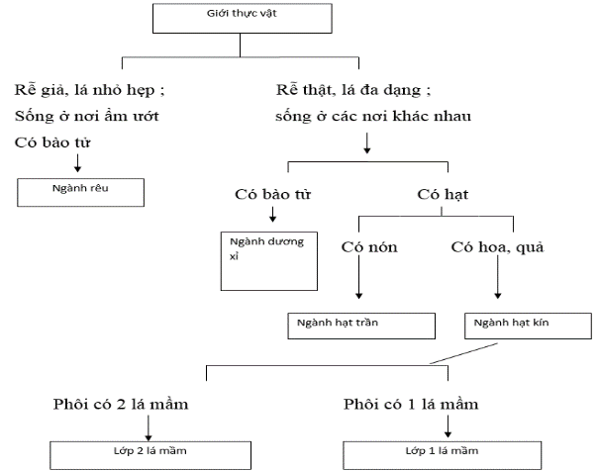
BÀI 30: THỰC HÀNH PHÂN LOẠI THỰC VẬT
II. BÁO CÁO KẾT QUẢ THỰC HÀNH.
2. Dựa vào sơ đồ phân loại giới thực vật như hình. Em hãy sắp xếp tên các thực vật trong bài thực hành vào đúng bảng phân loại

Slide 17
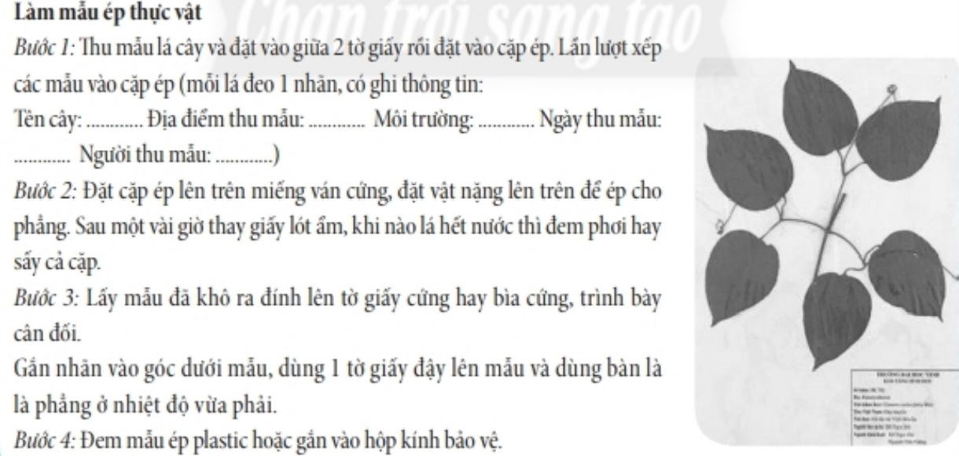
BÀI 30: THỰC HÀNH PHÂN LOẠI THỰC VẬT
Cách làm mẫu ép thực vật

Slide 18
BÀI 30: THỰC HÀNH PHÂN LOẠI THỰC VẬT
Hướng dẫn cách làm mẫu ép thực vật
Phim hướng dẫn cách làm mẫu ép thực vật

Slide 19
BÀI 30: THỰC HÀNH PHÂN LOẠI THỰC VẬT
Cách làm mẫu ép thực vật
Dựa vào các thông tin trên, mỗi nhóm làm
tối thiểu 2 mẫu ép do nhóm tự chọn và làm
theo hướng dẫn sau
Lưu ý: Hạn chót nộp sản phẩm là 2 tuần

Slide 20
BÀI 30: THỰC HÀNH PHÂN LOẠI THỰC VẬT
II. BÁO CÁO KẾT QUẢ THỰC HÀNH.
TRƯỜNG THCS:……..
LỚP:…………………
BÀI THỰC HÀNH
PHÂN LOẠI THỰC VẬT
NHÓM:…..
1…………….
2……………..
Bộ sưu tập tranh về các nhóm thực vật.
Tên hình:……. ( ghi thêm tên các nhóm thực vật mà em đã được quan sát tương ứng với hình)
2. Làm mẫu ép thực vật
Tên hình:……. ( ghi tên mẫu vật đã được ép )
Mẫu vật
Tờ bìa
Nội dung
Nội dung

Slide 21
BÀI 30: THỰC HÀNH PHÂN LOẠI THỰC VẬT
DẶN DÒ:
- Về nhà mỗi nhóm hoàn chỉnh bài thực hành và nộp bài.
-Xem trước bài 31: Động vật

Slide 22

CẢM ƠN CÁC THẦY, CÔ VÀ CÁC EM HỌC SINH

